Slide 1
Granja de San Ildefonso - Segovia
La Fotografía es de mi propiedad
Creación y Diseño:
V I C E N T E G A R C I A
Automático

Slide 2
Granja de San Ildefonso
La Granja de San Ildefonso incluye un palacio real, y unos maravillosos jardines con esculturas y fuentes. Se sitúa en la ciudad de San Ildefonso, en la provincia de Segovia, a 80 kilómetros al norte de Madrid.
Debido a su ubicación en el lado norte de la sierra de Guadarrama, la Granja de San Ildefonso fue desde siempre uno de los lugares favoritos de caza
para muchos reyes españoles.

Slide 3
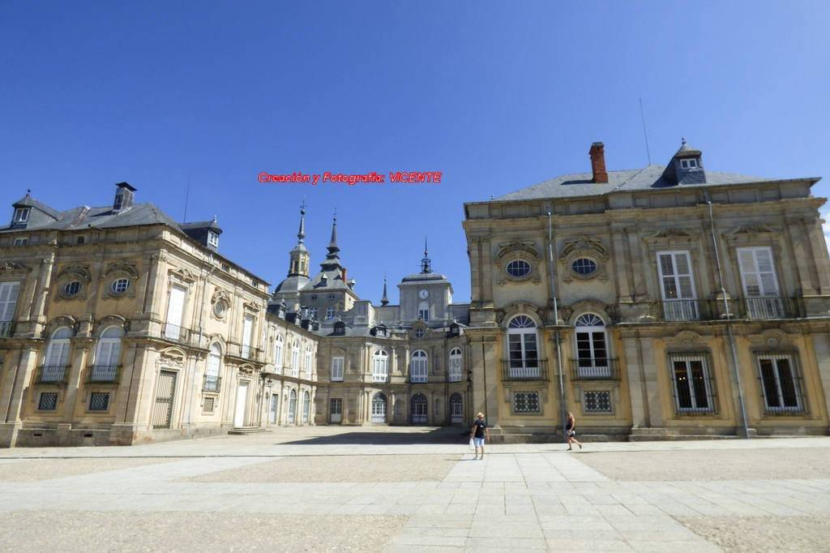
El Real Sitio, retiro de Felipe V
Como evasión, el rey cazaba cada vez más en los bosques reales de
El Pardo y Valsaín, en compañía de la reina y de su fiel Caballerizo
Mayor, el Duque del Arco.

Slide 4
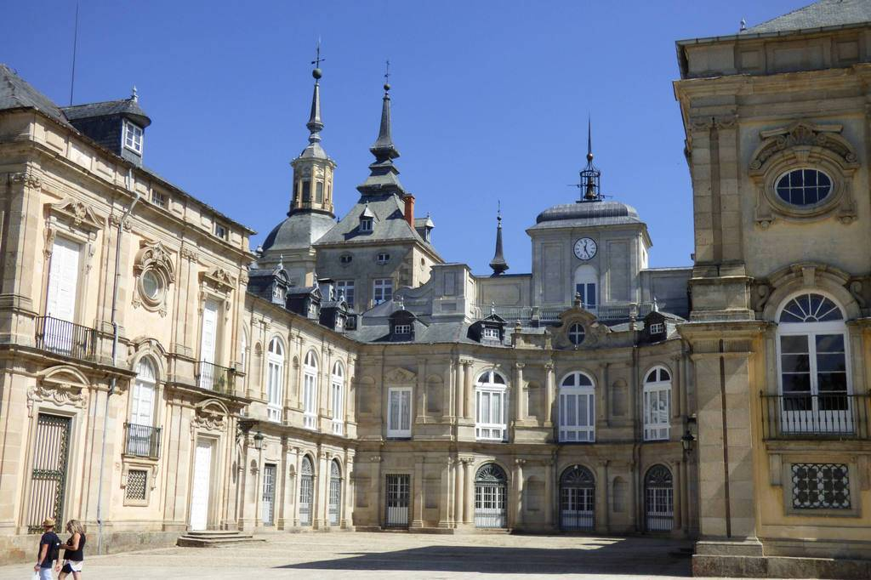
En 1718, prendado de la riqueza cinegética y de la belleza del lugar, decide
comprar a los jerónimos la Granja de San Ildefonso y hacer de ella un Real
Sitio. Lo que aquí vemos le llaman “Patio de la herradura”.

Slide 5
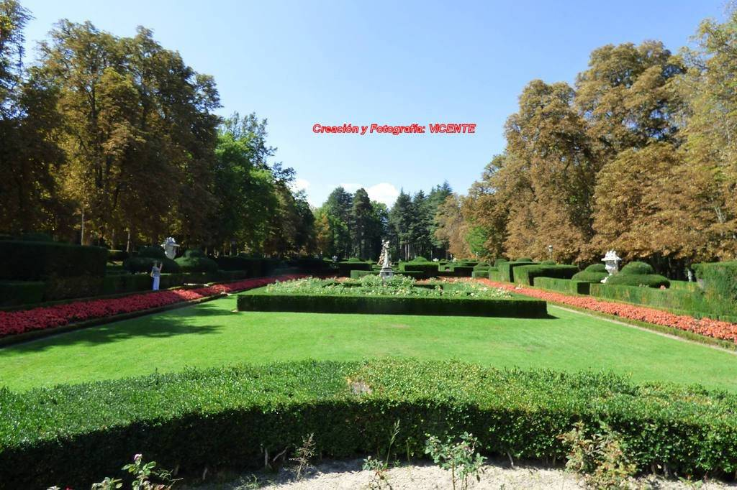
Los Jardines Reales según opiniones están inspirados en los de Versalles, aunque tienen personalidad propia ya que se fusionan los parterres, la arquitectura natural y el bosque.

Slide 6
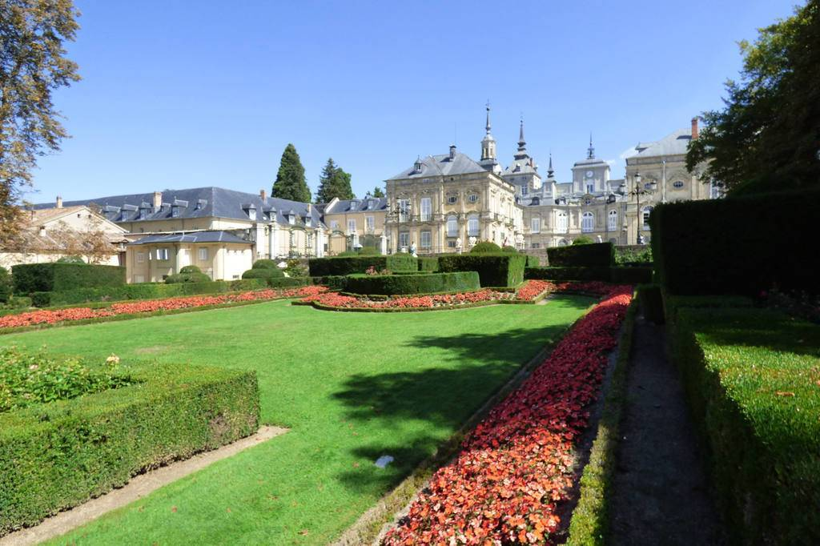
La construcción del palacio y del jardín, según la forma inicial pensada
para el retiro del rey, se llevó a cabo entre 1720 y finales de 1723.

Slide 7
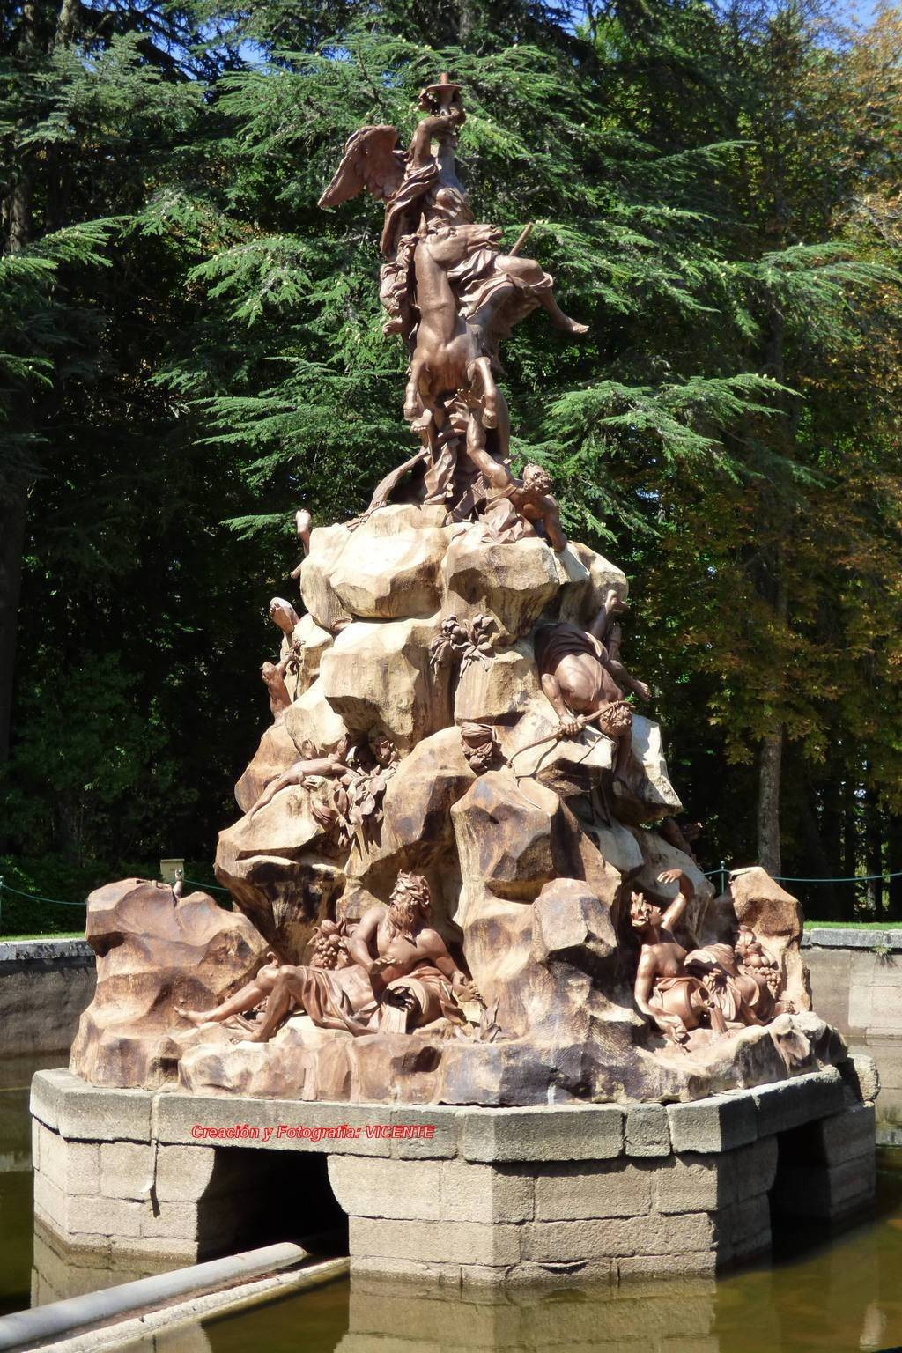
Fuente de La Fama
Esta fuente representa a Fama celebrando la victoria tocando su trompeta a lomos de Pegaso, mientras la Ignorancia y la Envidia -guerreros vencidos- caen por el peñasco sobre el que está la diosa.

Slide 8
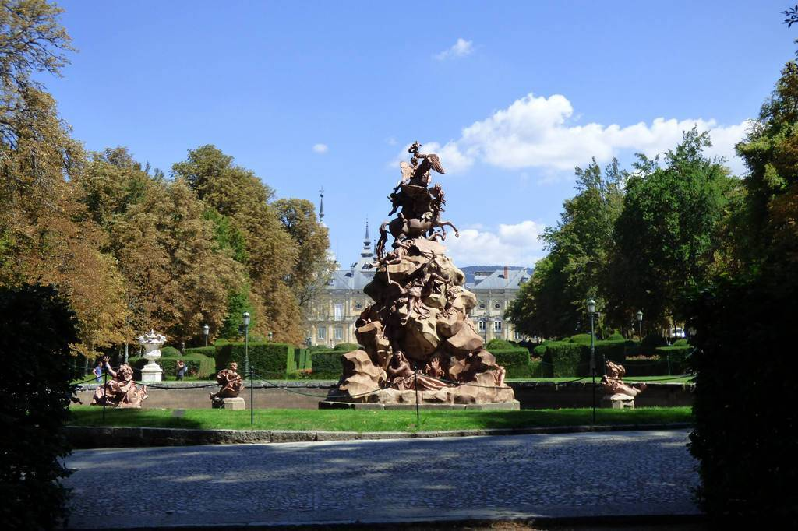
El espectáculo de esta fuente, debido a la altura que alcanza el chorro, 47 metros, es una auténtica sinfonía de luz y color.

Slide 9
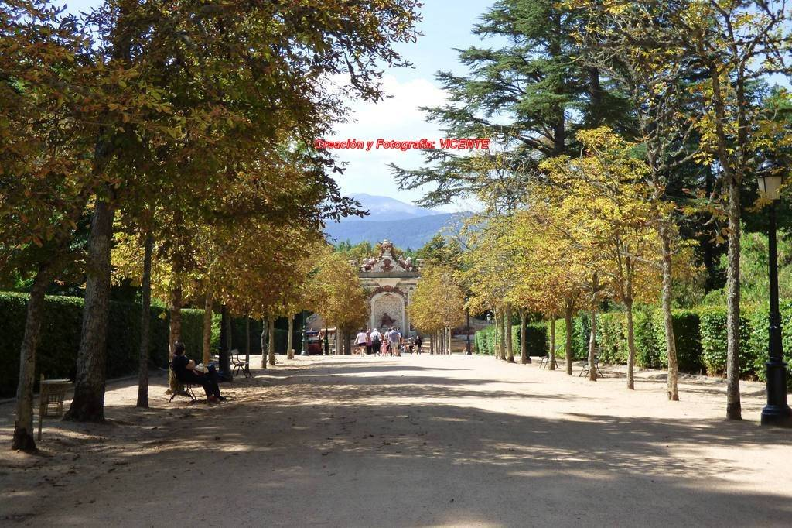
Calle de Valsaín
“Si uno se va a vivir al campo es para poder tener un jardín más vasto y
magnífico. En ese caso lo mejor es contentarse con una casa pequeña,
acompañada por un gran jardín”, decía Dézallier, el gran teórico francés
de jardinería.

Slide 10
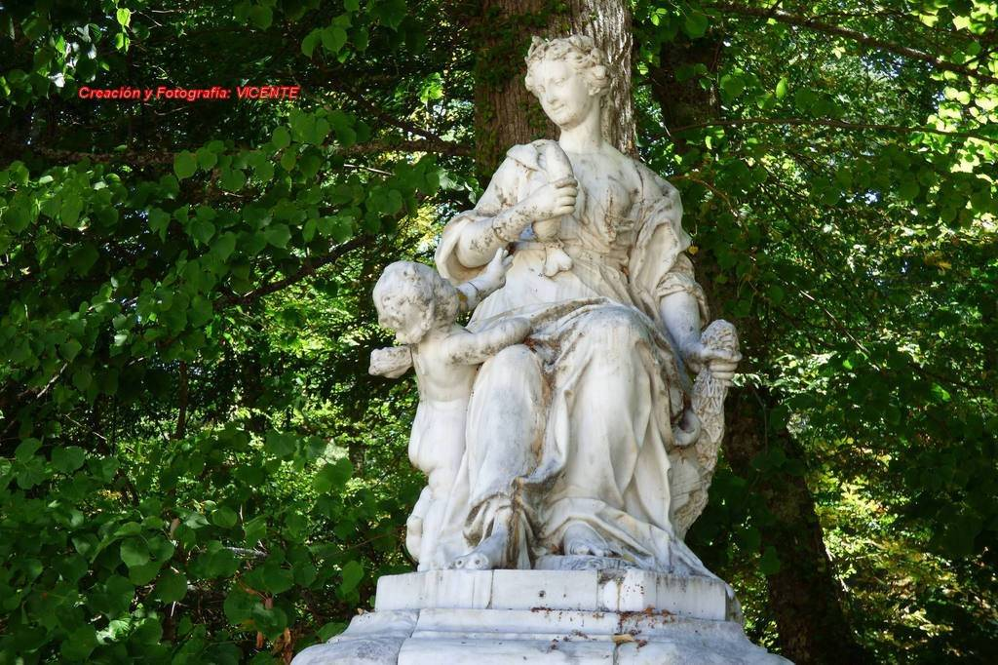
Siguiendo este principio, en La Granja, el jardín era más importante que
el palacio. Felipe V se atuvo al principio de especialización en el trabajo,
más que a la unidad del gusto.

Slide 11
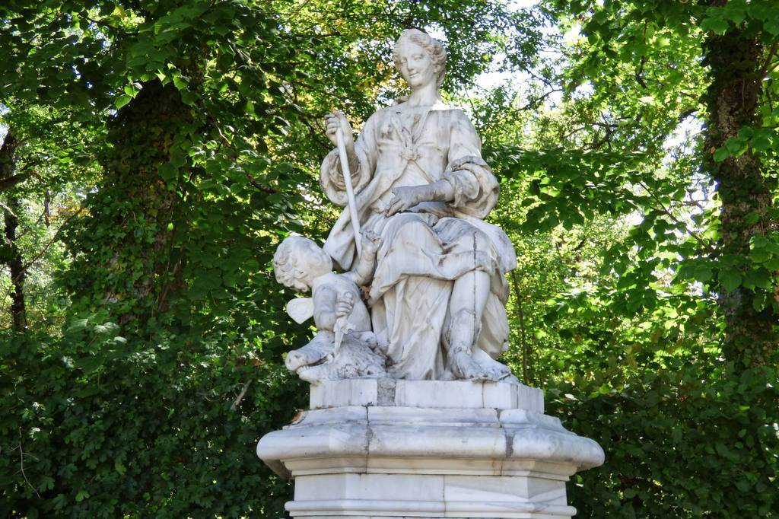
En La Granja, Felipe V no pretendía emular la vasta escenografía
monárquica de su abuelo en Versalles, sino construir un palacio
con jardines para su retiro.

Slide 12
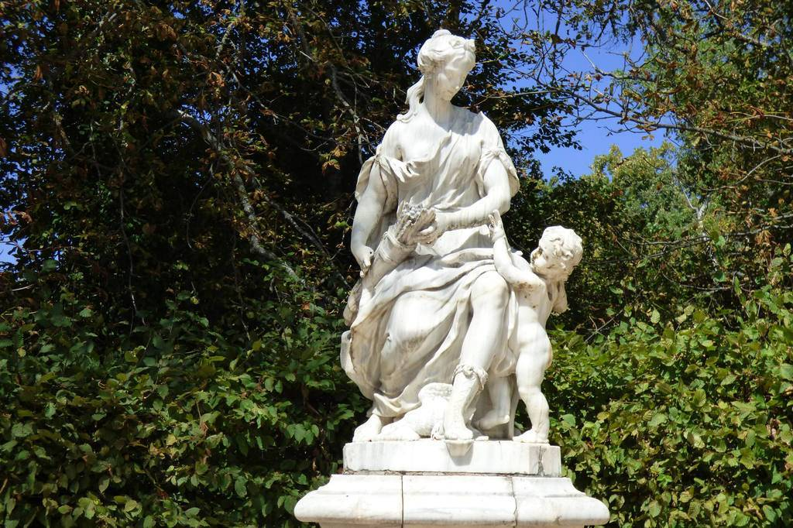
Pasear por los Jardines de La Granja de San Ildefonso es una gozada. Respiras aire puro, y ves las montañas de la Sierra de Guadarrama desde cualquier ángulo. Un poco de contacto con la naturaleza siempre viene bien.

Slide 13
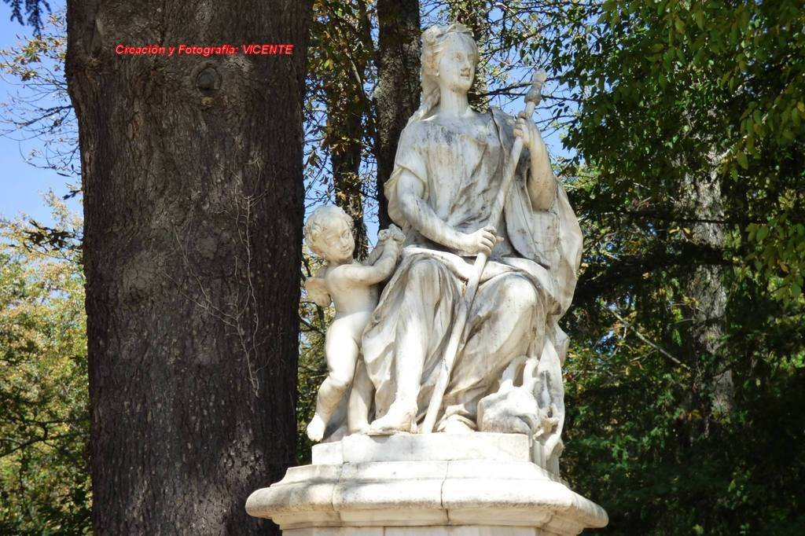
Los Jardines Reales ocupan una extensión de 146 hectáreas y según opiniones están inspirados en los de Versalles, aunque nadie se atreverá a negar la personalidad propia y especial de estos jardines en los que se fusionan los parterres, la arquitectura natural y el bosque.

Slide 14
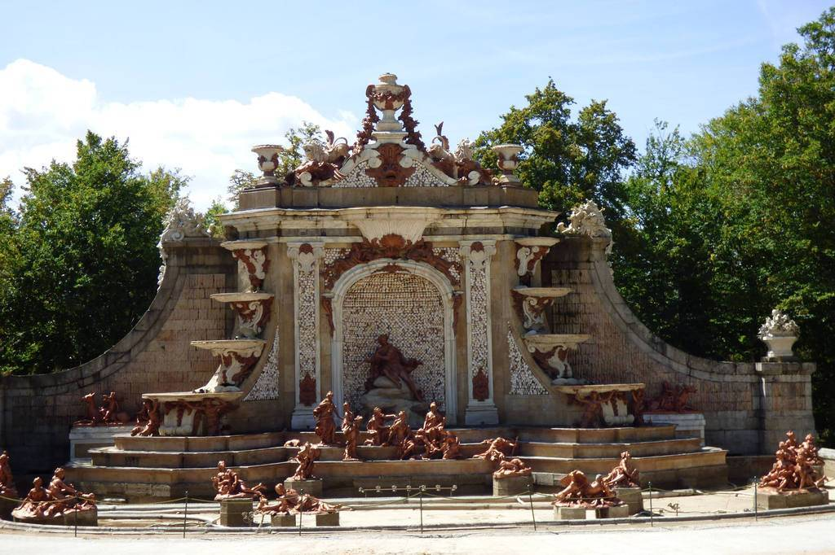
Fuente de Los Baños de Diana
El conjunto escultórico da la espalda a un alto murallón en cuyo cuerpo central hay un jarrón con flores y en sus laterales dos pilastras que, con sus diferentes niveles decrecientes, hacen que el juego del agua al caer sea espectacular.

Slide 15
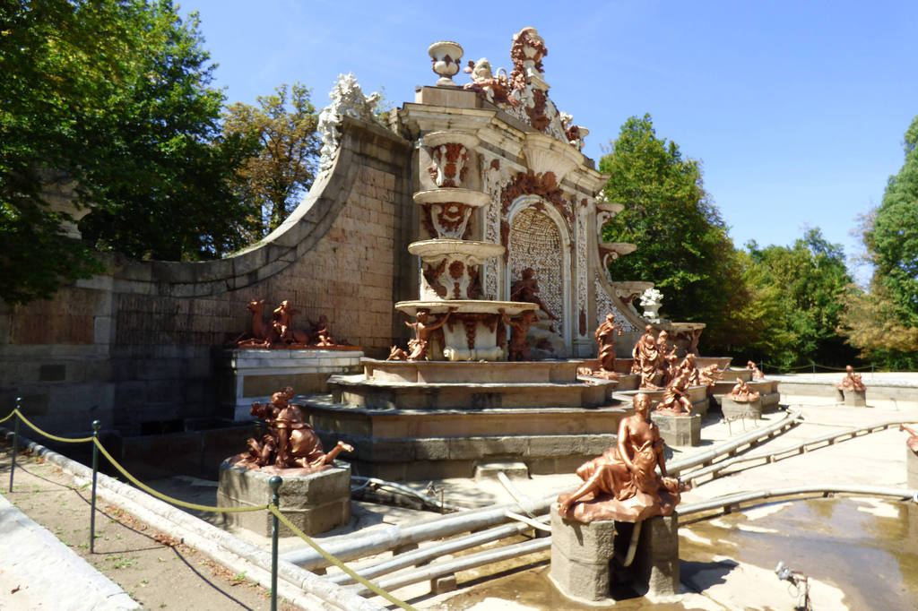
Personajes mitológicos: Diana, Acteón, Ninfas. Es la última fuente que se construyó y cuentan que Felipe V en su inauguración comentó: 'Tres minutos me has divertido pero tres millones me has costado' (Tres millones de reales de vellón).

Slide 16
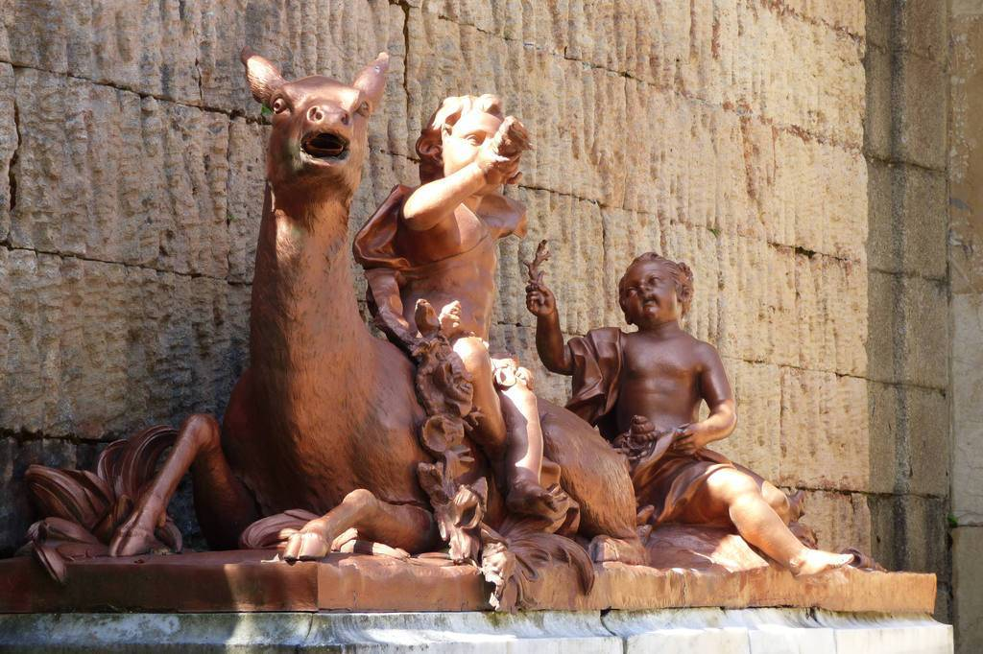
Acteón toca la flauta mientras Diana disfruta de un baño ayudada por sus ninfas. Esta fuente representa el momento antes de que la diosa se dé cuenta de que Acteón la está mirando….

Slide 17
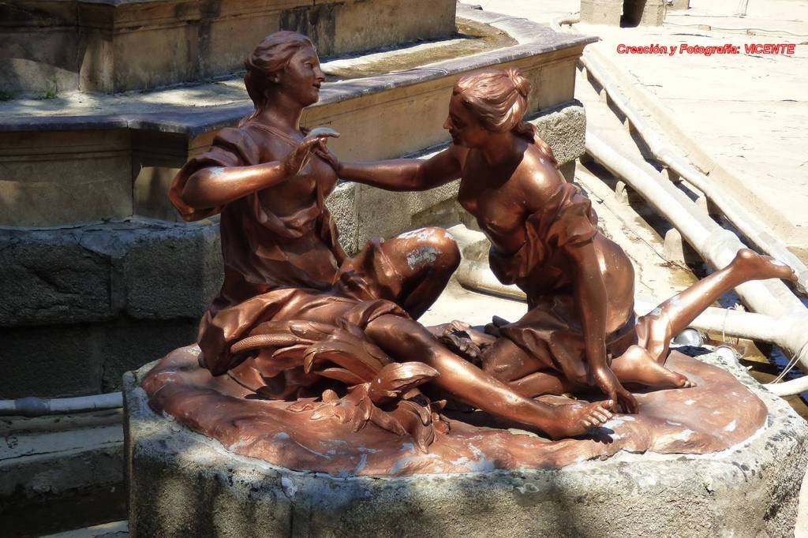
….y desea convertirle en ciervo, deseo que se cumple y que provoca que el hijo de Aristeo acabe devorado por sus propios perros.

Slide 18
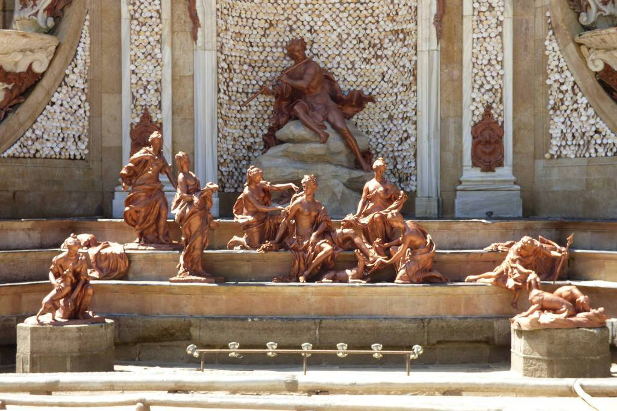
¡Me encantan las Fuentes de La Granja de San Ildefonso! Cada una con su nombre, al más puro estilo de Versalles.

Slide 19
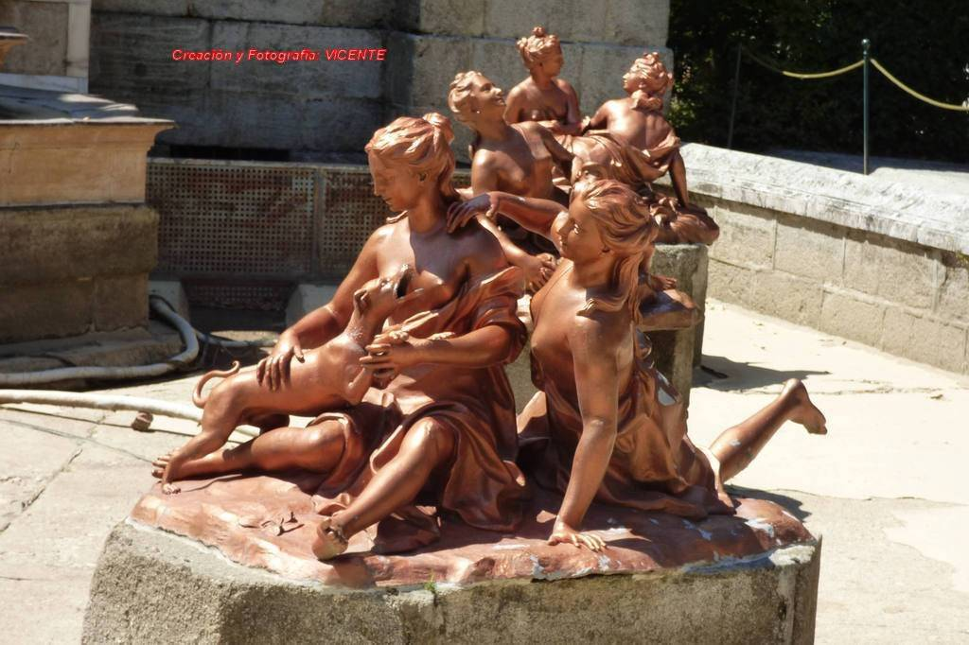
Sus esculturas en color bronce emanan chorros de agua convirtiéndolo en uno de los atractivos turísticos más importantes de Segovia. Verlas es todo un espectáculo, la única pega es que con la escasez de agua han reducido a tres los días de funcionamiento de las fuentes.

Slide 20
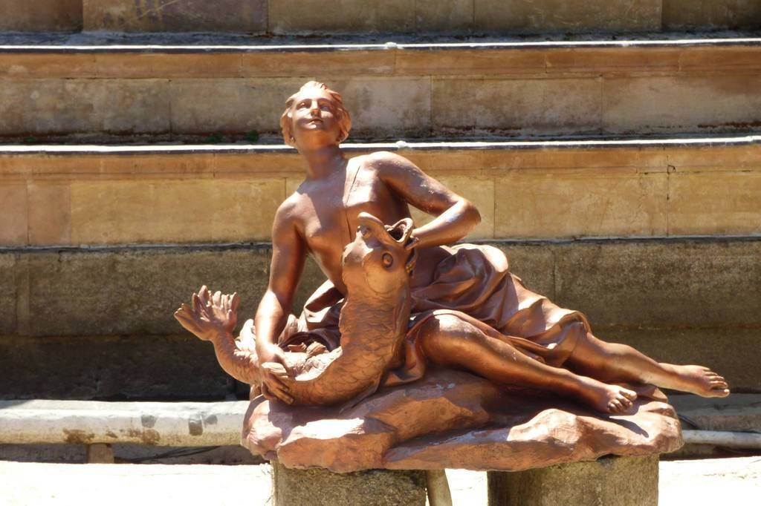
Sí, has leído bien, solo tres días al año ponen a funcionar los chorros de agua de estas fuentes tan espectaculares. Nosotros también nos quedamos sorprendidos cuando nos lo dijeron, ya nos hubiera gustado verlas funcionando.

Slide 21
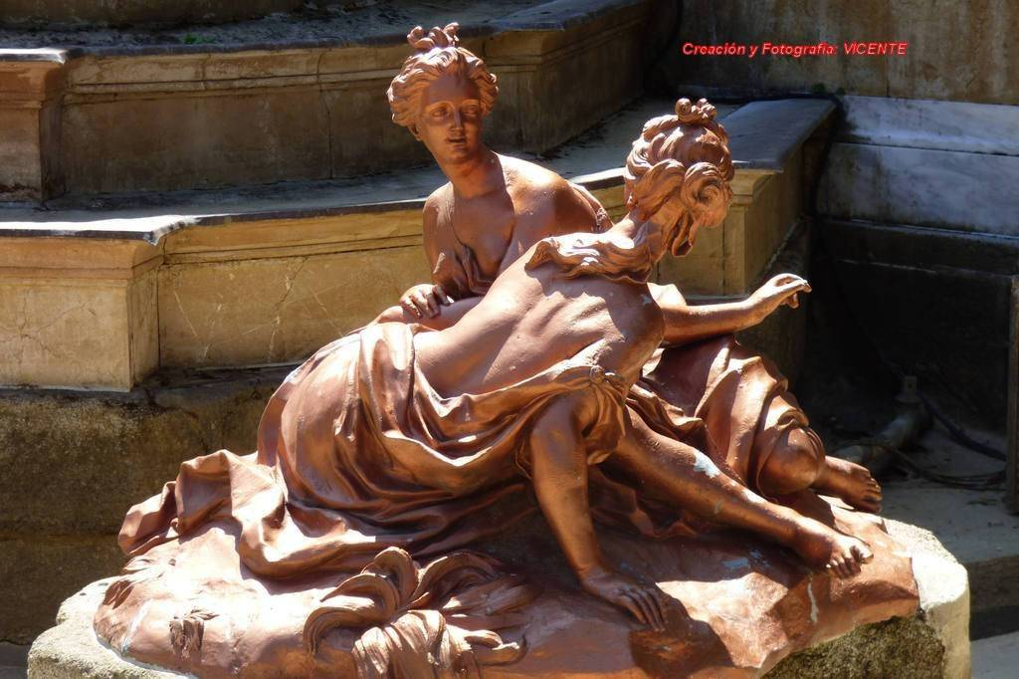
Los 3 días al año que funcionan las fuentes son: el 30 de mayo (San Fernando) a las 17:30, el 25 de julio (Fiesta de Santiago) a las 17:30 y el 25 de agosto (Fiesta de San Luis)….

Slide 22
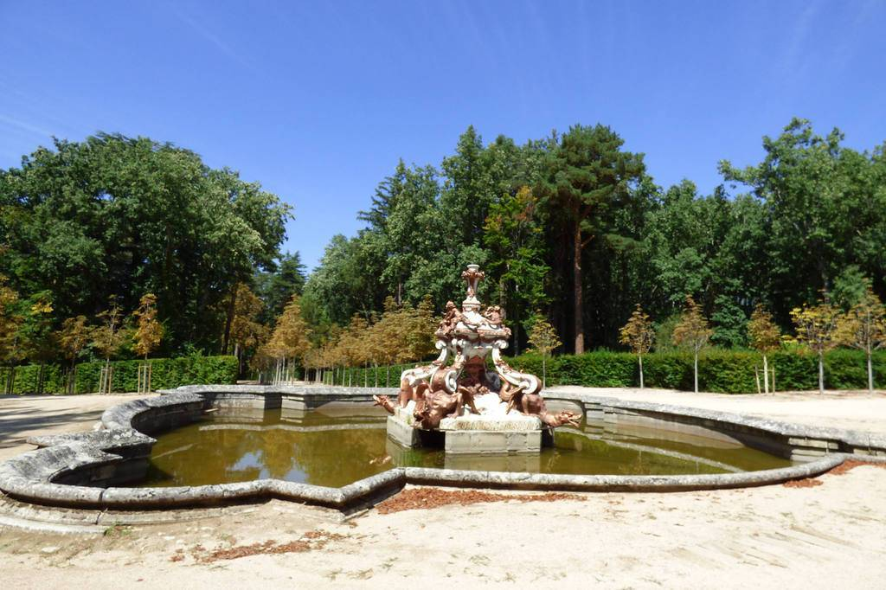
Fuente de los dragones
….esto es lo que a nosotros nos dijeron. También preguntamos a uno de los de seguridad y nos dijo que solo funcionaban en primavera, por el tema de la sequía.

Slide 23
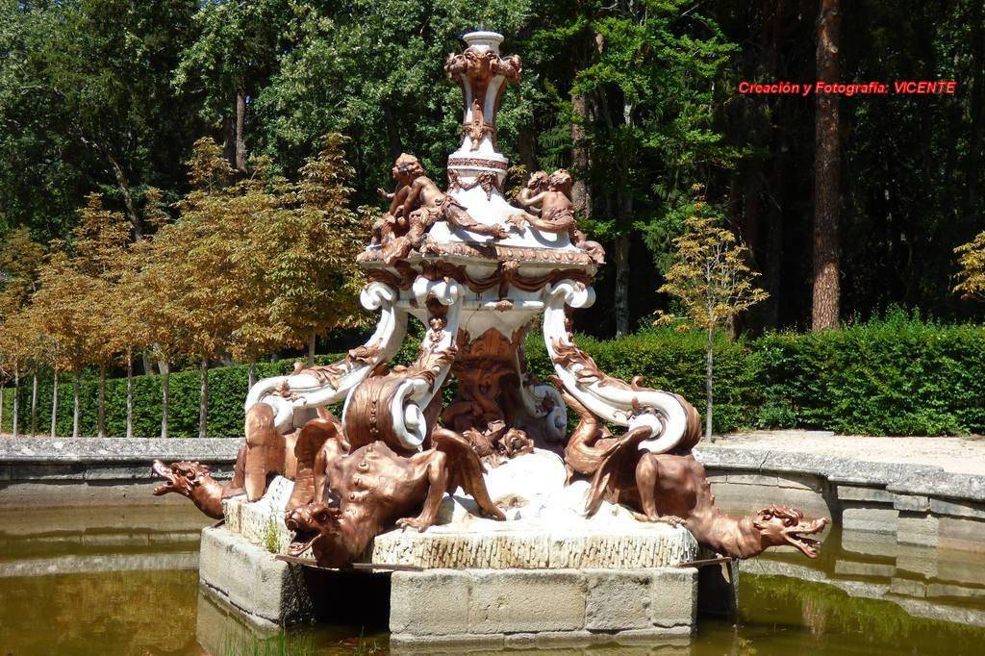
Las Fuentes Monumentales. En los jardines del palacio existen Veintiséis fuentes monumentales, todas ellas basadas en la mitología clásica.

Slide 24
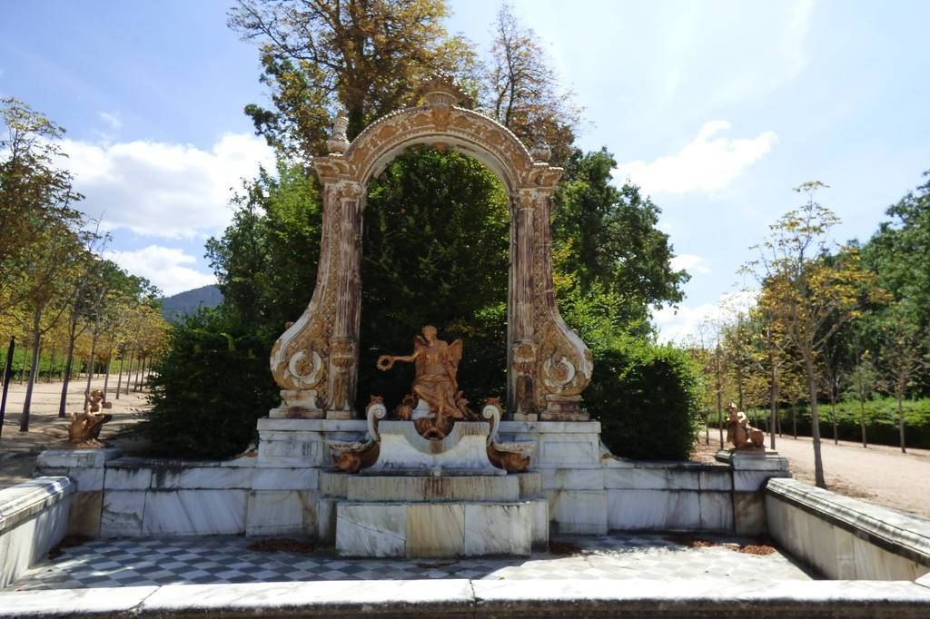
Fuentes de Las Ocho Calles
Las fuentes se construyeron en plomo para evitar la corrosión y fueron pintadas para simular una estructura de bronce, material noble.

Slide 25
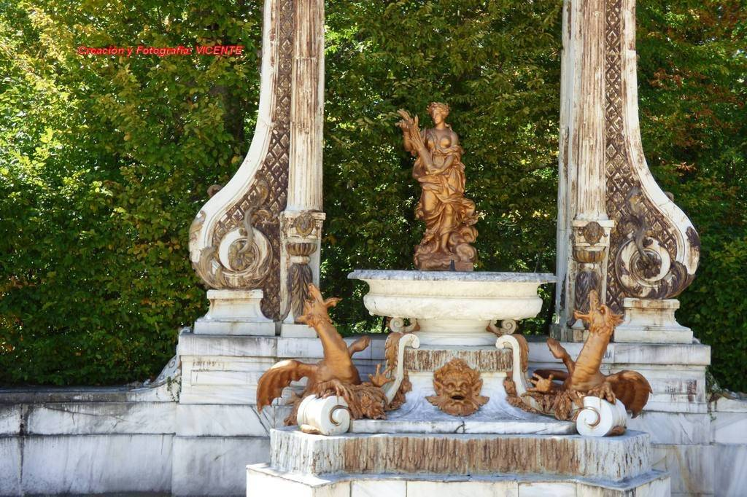
Hay un lago artificial que se conoce como el Mar de San Ildefonso, se encuentra en el punto más alto del parque, y proporciona el agua que se puede contemplar en cada una de las fuentes.

Slide 26
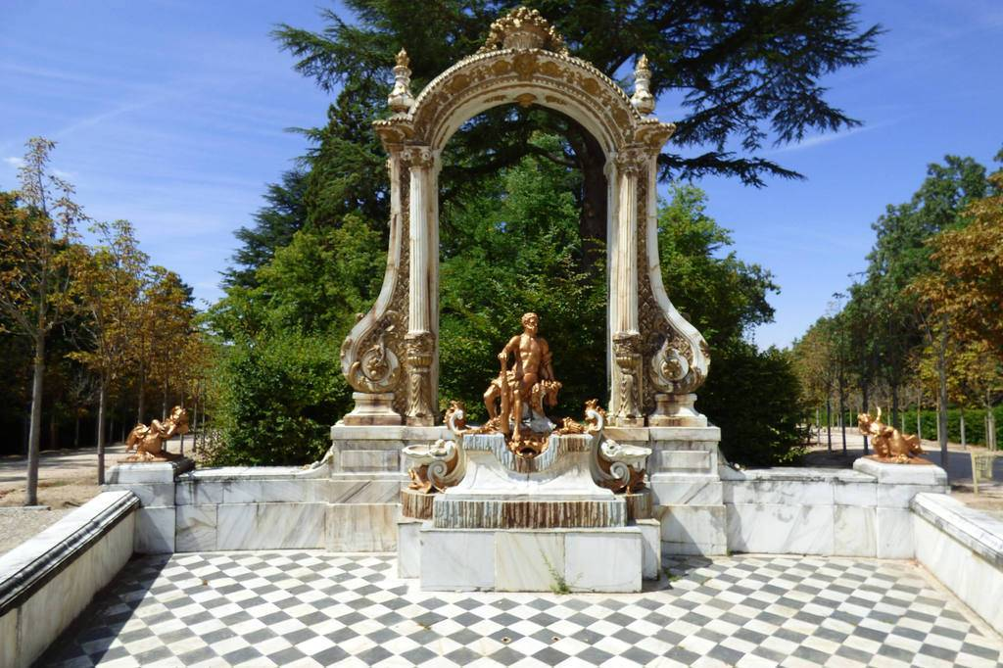
Es por ello que, al no existir aún las bombas de motor en el siglo XVIII, el agua llega hasta las fuentes por la simple fuerza de la gravedad de la tierra.

Slide 27
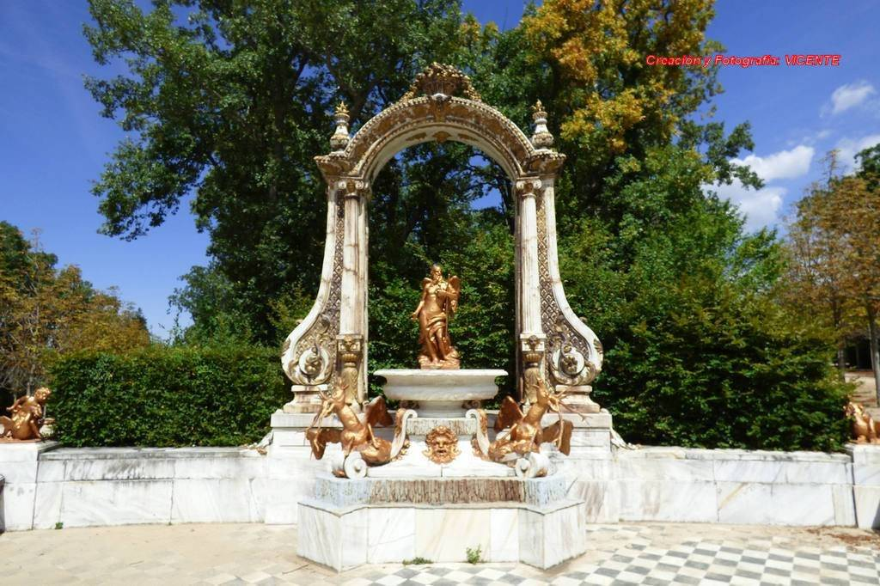
Lo que estamos viendo son las Fuentes de las Ocho Calles. Alrededor de una gran plaza circular, donde desembocan ocho calles están situadas las ocho fuentes que representan a Neptuno, La Victoria, Marte, Cibeles, Saturno, Minerva, Hércules y Ceres.

Slide 28
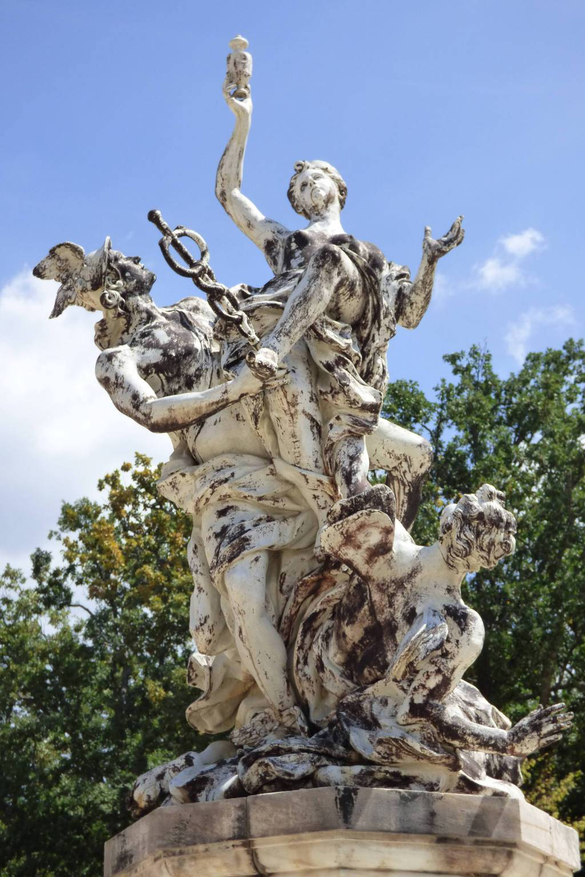
En el centro hay un pedestal de mármol, sobre el que se asienta un grupo de figuras: Psiquis, Mercurio y Cefirillo.
Por cierto que hay algunos pedestales como este, que dan pena mirarlos, están en una situación como si hiciera años que están abandonados.

Slide 29
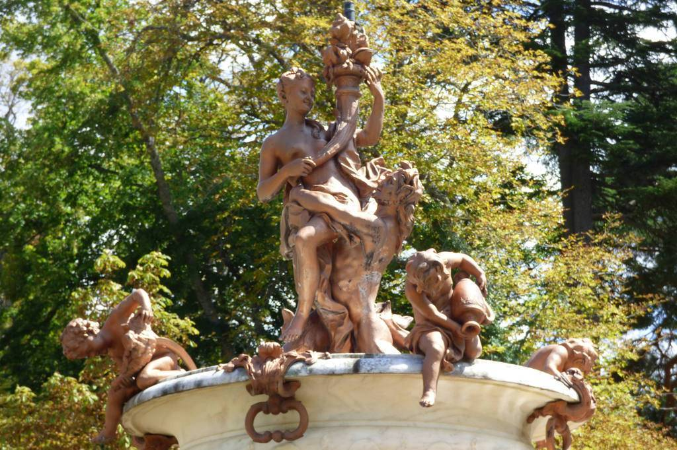
Fuente de Las Tazas
En total hay 21 fuentes con más de 300 surtidores de agua. Las tuberías tienen una longitud aproximada de 13 kilómetros.

Slide 30
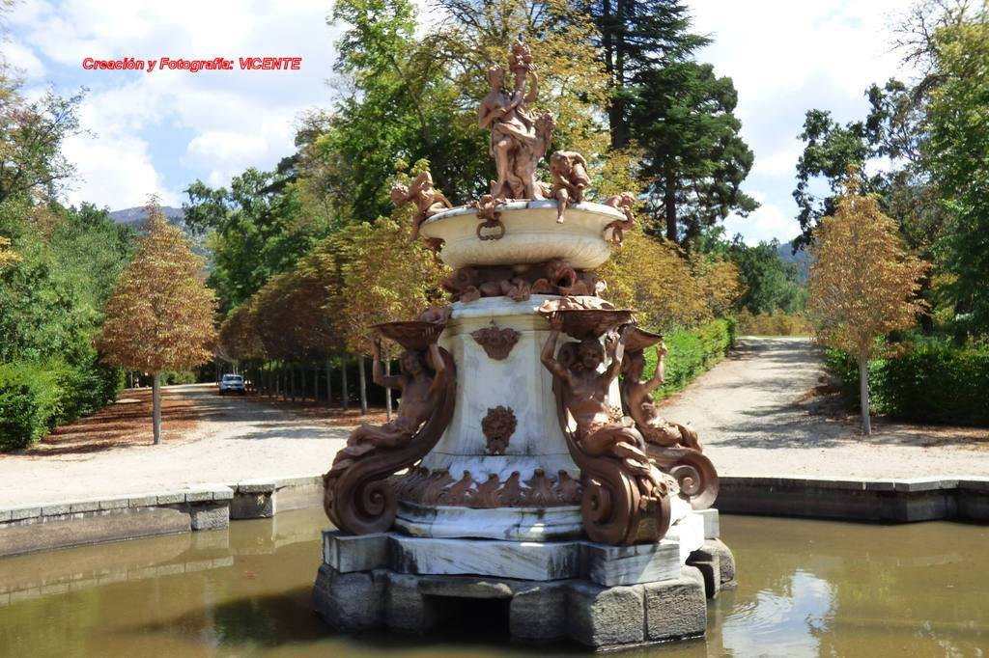
Aunque nunca han faltado fantásticas historias populares sobre cada una de las esculturas que relatan mezcolanza de deseos, trazos humanos, o miedos presentidos.

Slide 31
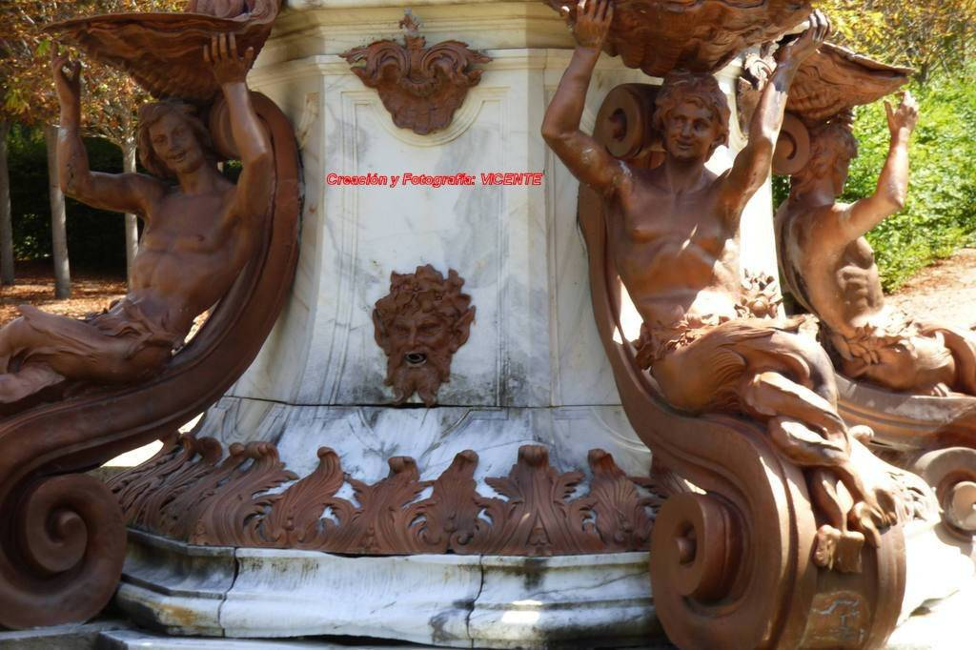
Las fuentes están realizadas en plomo pintado imitando el bronce, y aprovechan la pendiente natural del terreno para conseguir presión para que los chorros alcancen hasta los 40 metros de altura.

Slide 32
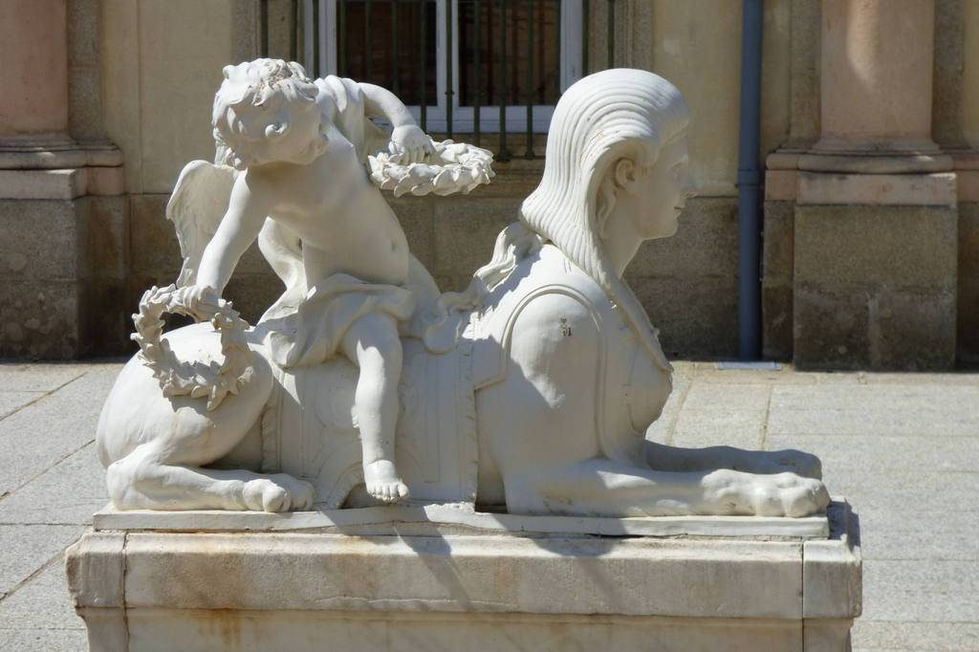
Bueno, les dejo unas imágenes que tratan de unas esfinges o quimeras
de plomo pintado, que están expuestas en la terraza del Parterre del
palacio, y como no he encontrado ningún tipo de información sobre ellas
al respecto, pues aquí las dejo para que las contemplen un ratito.

Slide 33
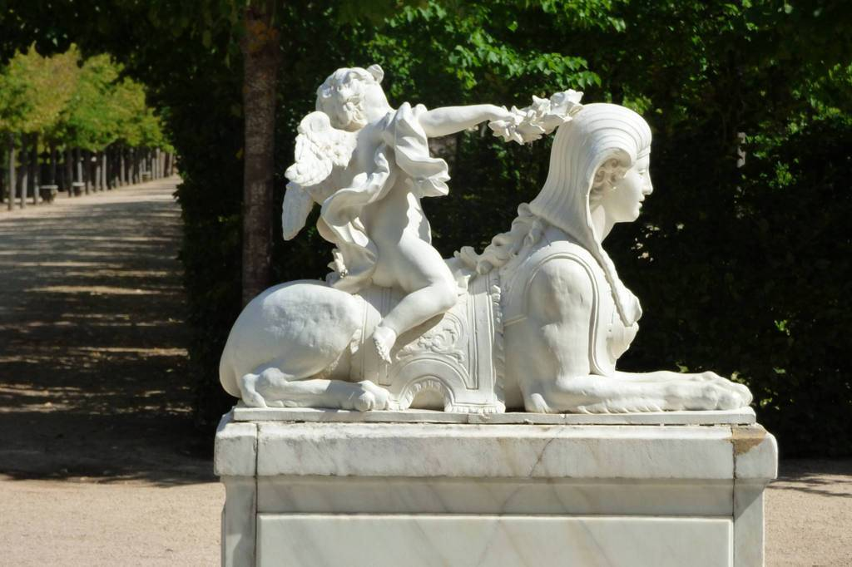
Esfinge, hacia 1723, plomo pintado de blanco.

Slide 34
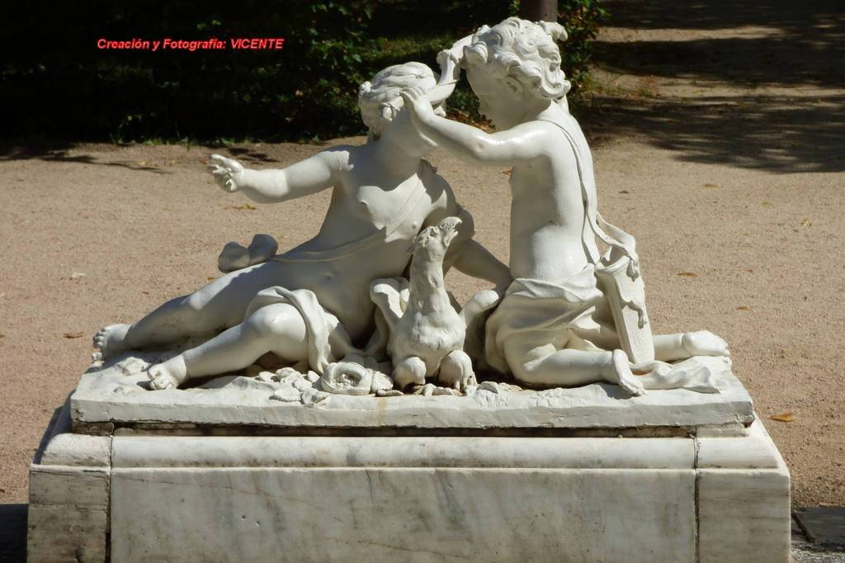

Slide 35
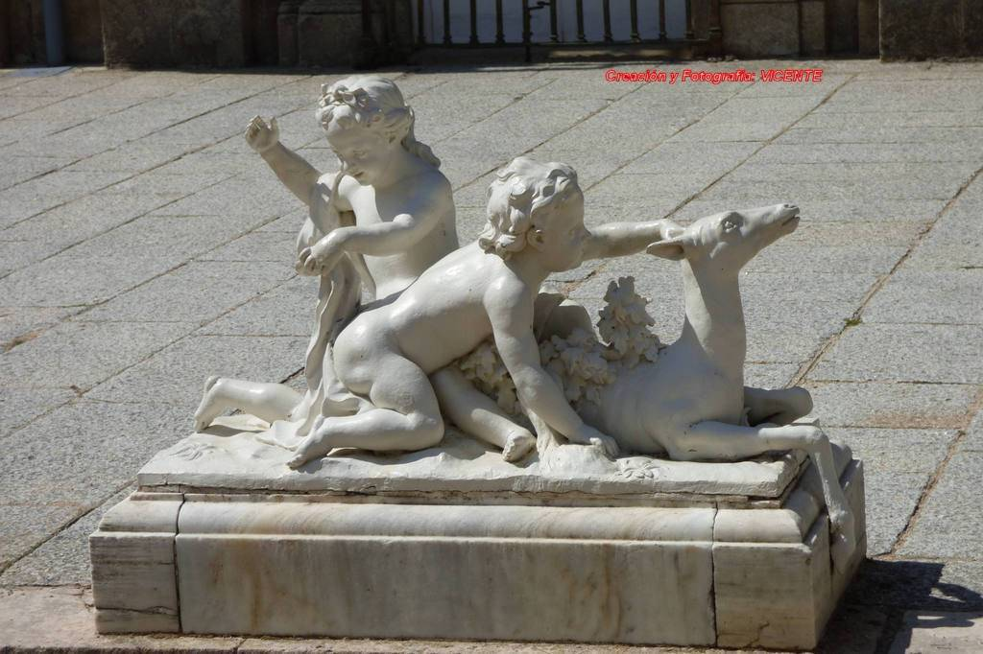

Slide 36
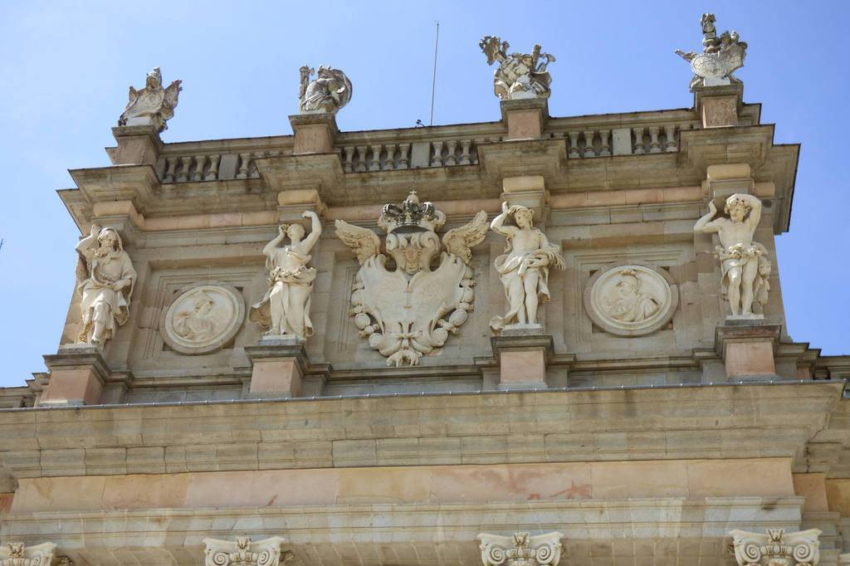
Estuvimos haciendo tiempo hasta que abrieran el palacio para visitarlo,
y mientras llegaba la hora de apertura me dediqué a hacer alguna que
otra fotografía, y es que; todo era muy bonito pero hubiera sido más si
las fuentes hubiesen funcionado.

Slide 37
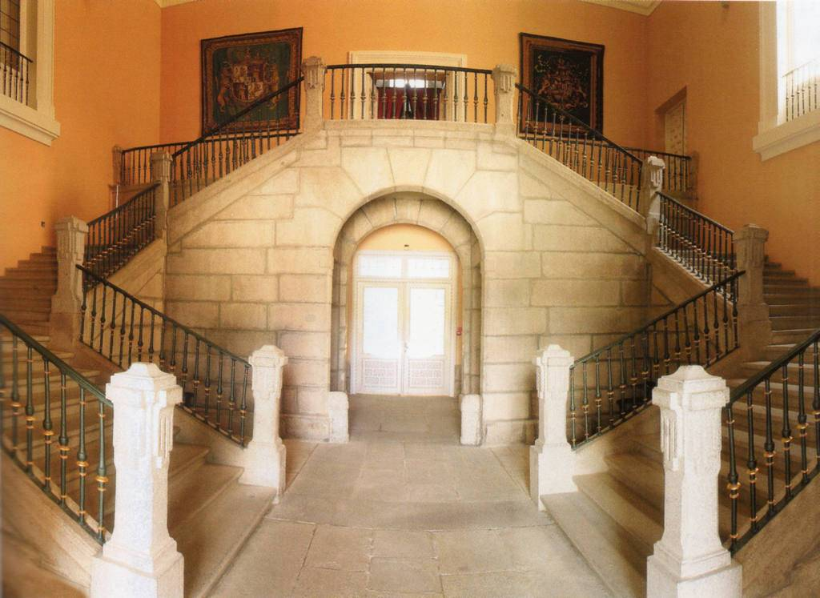
Las salas del palacio abiertas actualmente al público corresponden a
los antiguos apartamentos reales, situados en las dos plantas que abren
a la fachada oriental. Nos encontramos ante la escalera principal.

Slide 38
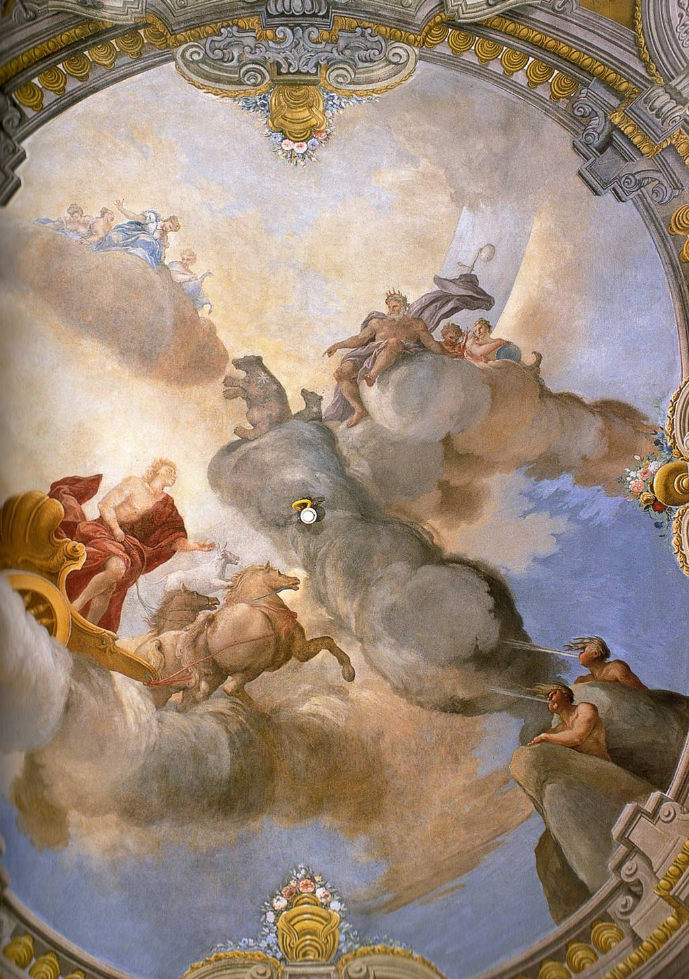
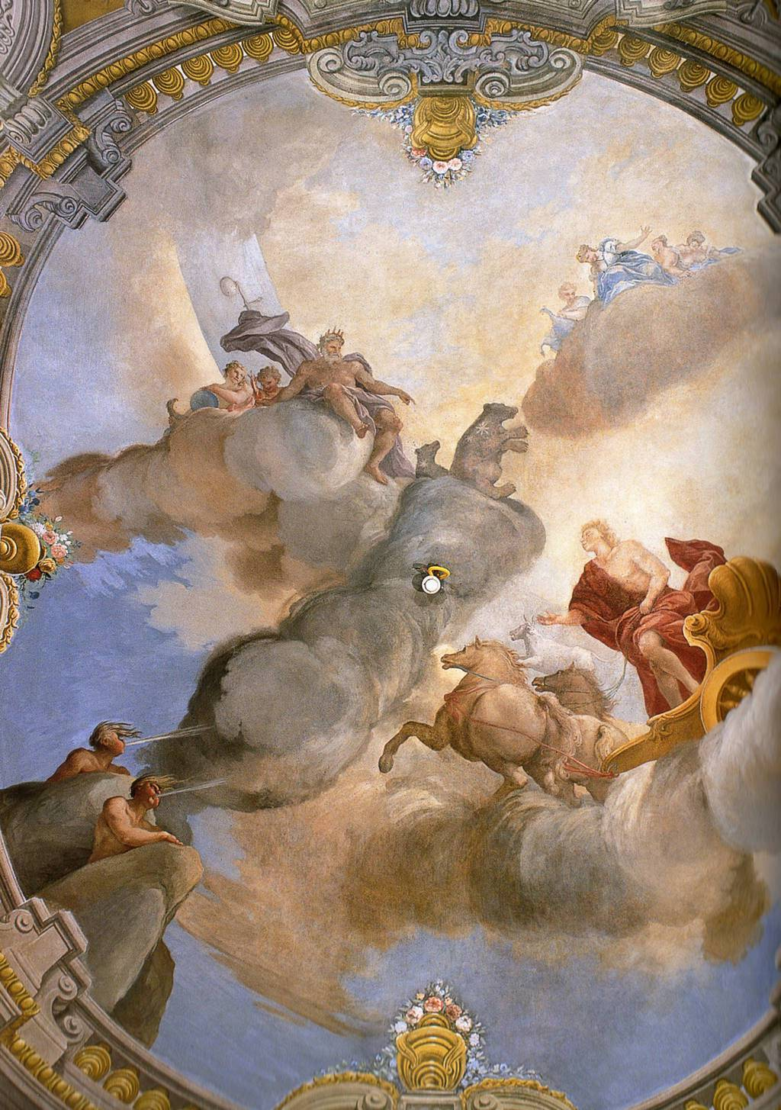
La bóveda, pintada con arquitecturas fingidas, representa una galería con antepecho de balaustre, que se abre en el centro con la escena alegórica de
La transformación de Calisto en Osa Mayor, - por Bartolomeo Rusca.

Slide 39
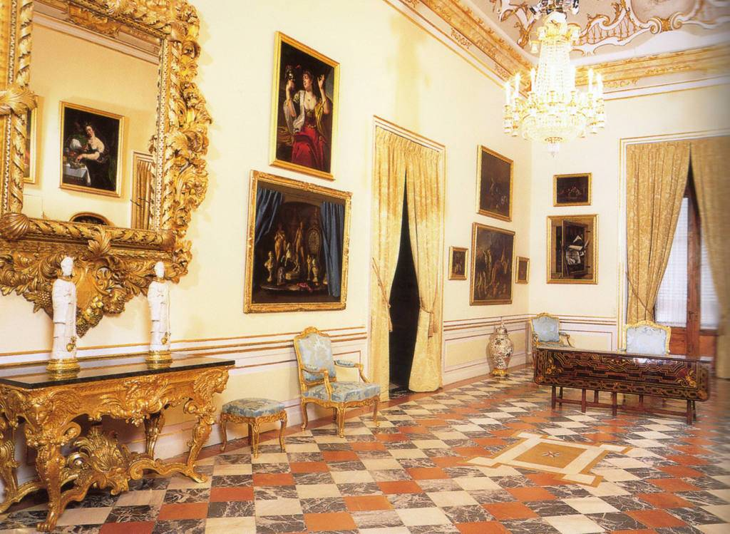
Sala Pieza de Comer
El mobiliario de esta sala lo componen consolas y banquetas talladas
y doradas, realizadas en los talleres reales españoles durante el siglo
XVIII. La lámpara del techo es un trabajo de la Real Fábrica de Cristales
de la Granja.

Slide 40
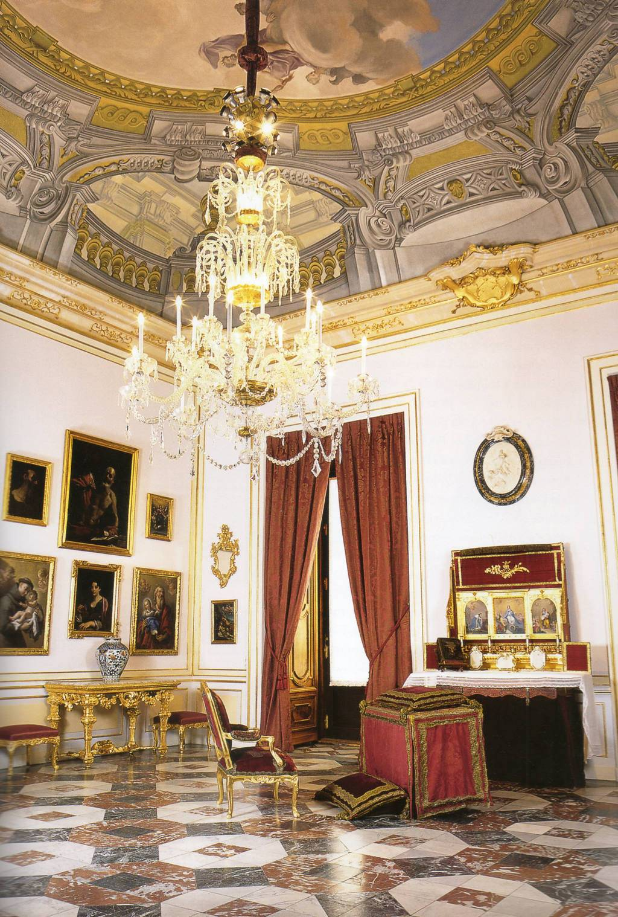
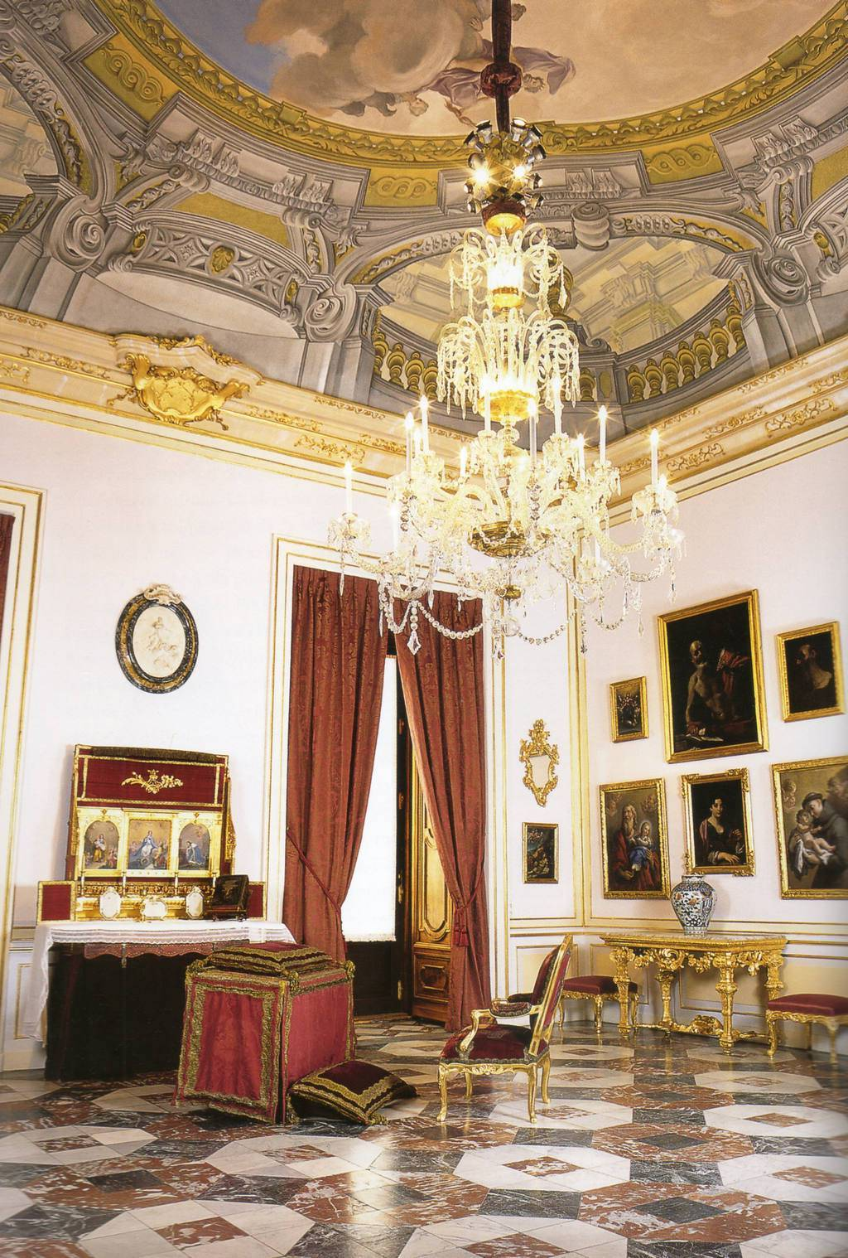
Sala Oratorio
Antiguamente llamado Pieza
donde se dice la misa, o también Pieza de Despacho. Una importante colección de pintura de tema religioso, procedente de la colección del pintor Carlo Moratta
que adquirieron los reyes en 1724, decora esta habitación.

Slide 41
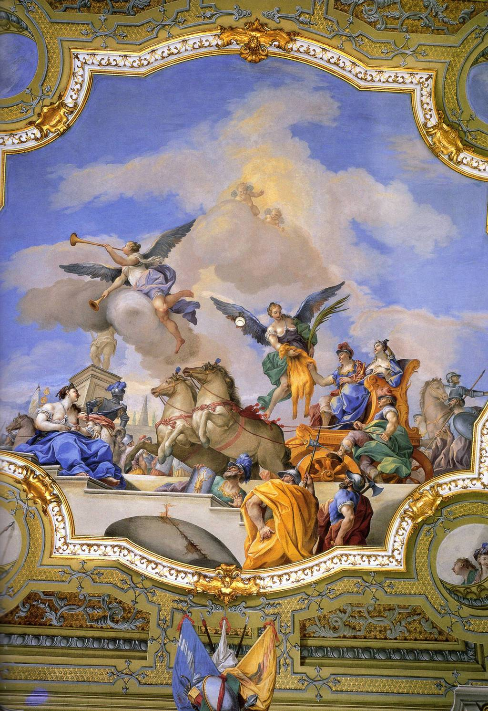
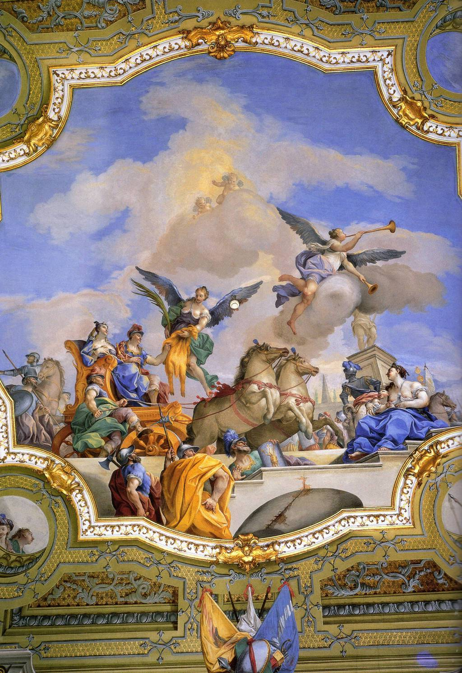
Techo Gabinete de la Reina
Su techo representa una alegoría con El Regreso Triunfal de Jasón y Medea, rodeado de perspectivas fingidas. Toda esta perspectiva se abre a un celaje, donde podemos contemplar a Jasón y Medea sentados en un carro triunfal tirado por caballos blancos mientras la Victoria alada premia a Jasón.

Slide 42
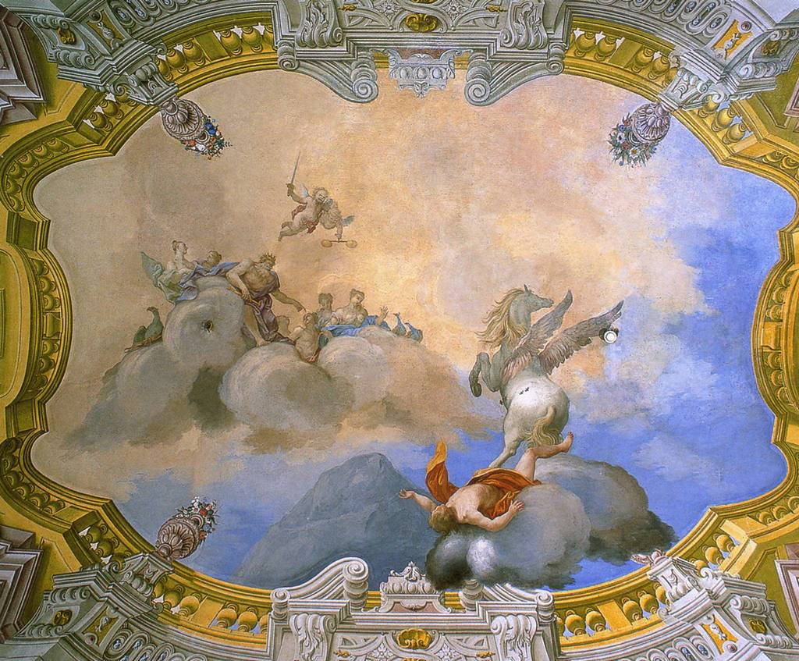
Bóveda - Antecámara de la Reina
En el incendio de 1918, desaparecieron sus techos abovedados que estaban ricamente decorados con estuco en dorado y pinturas al fresco, conservándose únicamente el de esta primera sala, que representa
La Caída de Belorofonte.

Slide 43
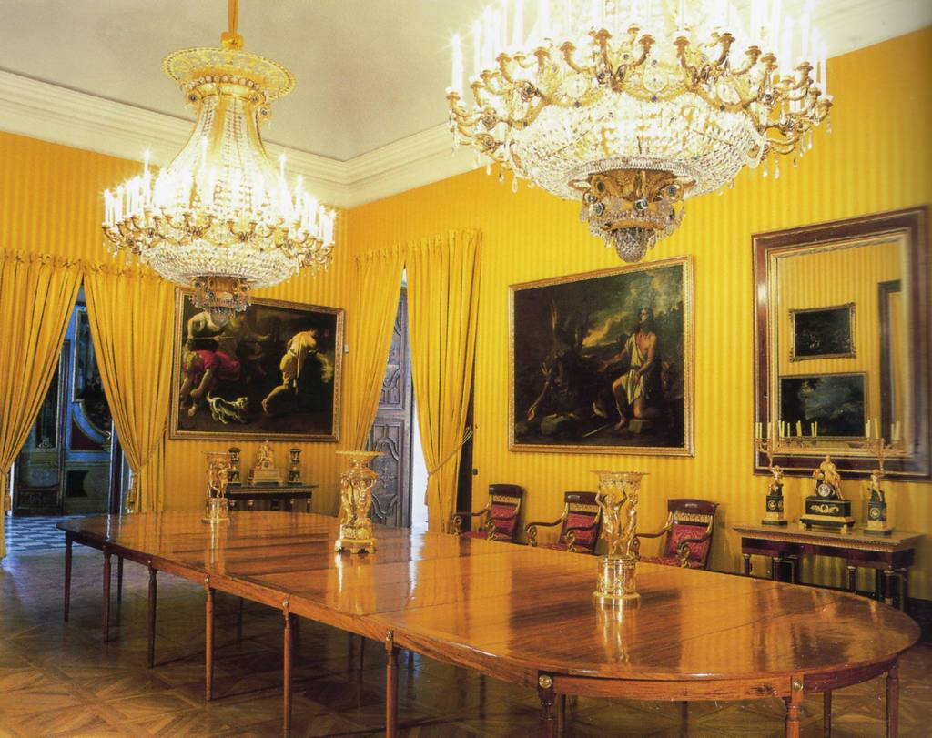
C o m e d o r
Tras sucesivas transformaciones, hoy en día podemos apreciar sus
parámetros recubiertos de tejido moderno gorguran amarillo. De las
paredes cuelgan cuadros en los que se representa la parábola del
hijo pródigo.

Slide 44
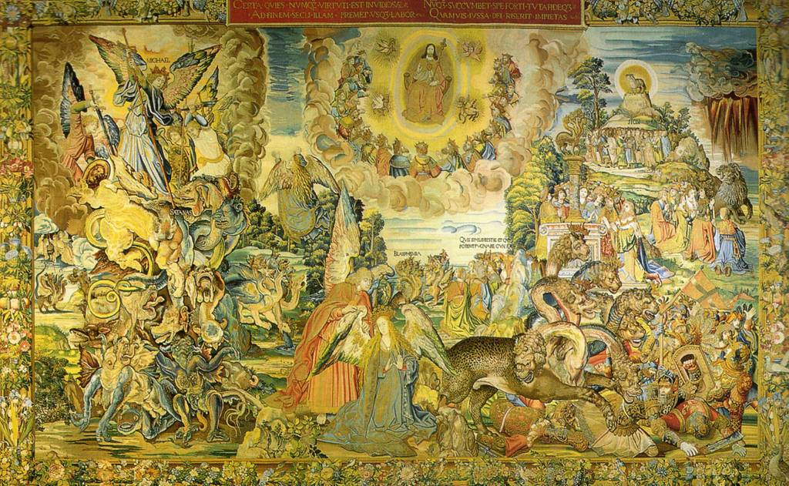
San Miguel vence al Demonio, paño 5 de la serie El Apocalipsis.
Museo de Tapices.

Slide 45
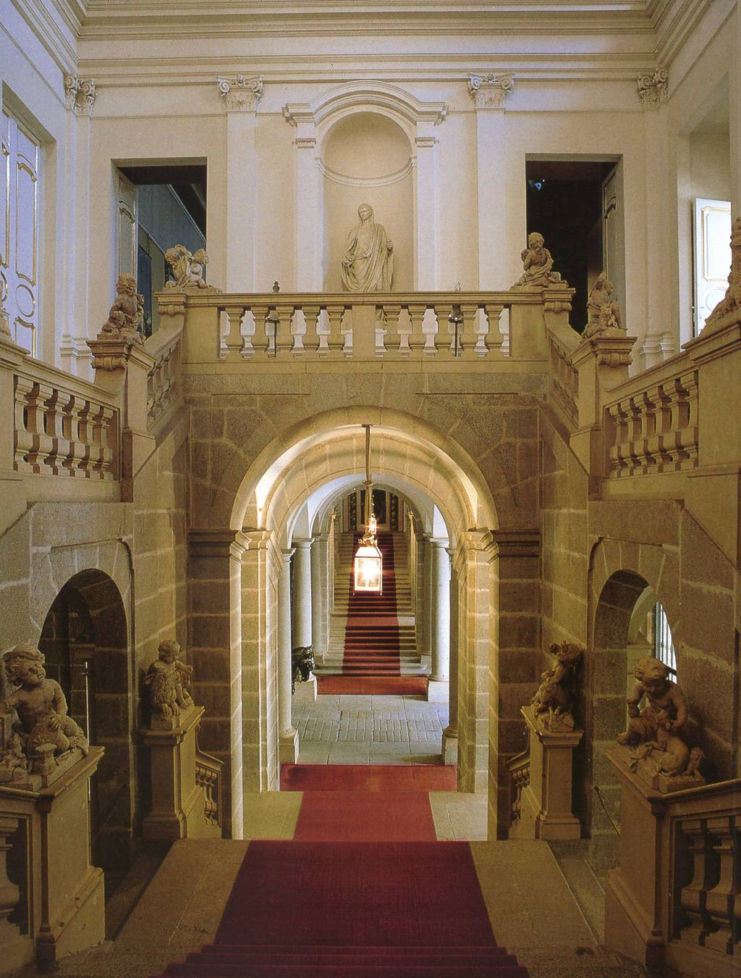
Una de las dos cajas de
la escalera principal del palacio.
El palacio es cuadrado de 84 metros de lado, y su altura es de unos 24 metros. Las escaleras están enfrentadas a un lado y a otro del zaguán principal formando un efecto escenográfico, cada una de ellas responde al tipo imperial con un orden corintio
elegante y ligero.

Slide 46
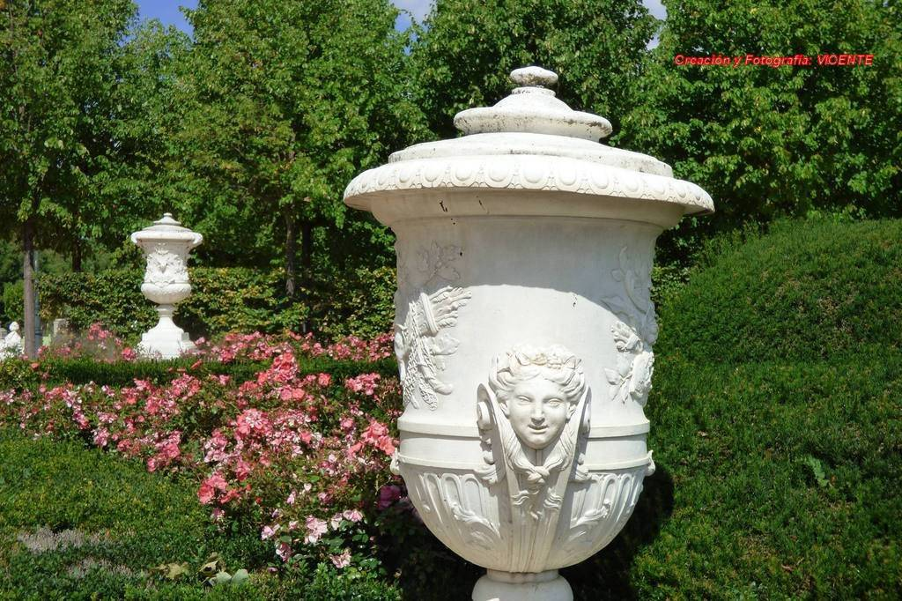
El sistema hidráulico empleado actualmente es el original, de 300 años de antigüedad, y el conjunto de 21 fuentes es uno de los mayores de Europa.

Slide 47
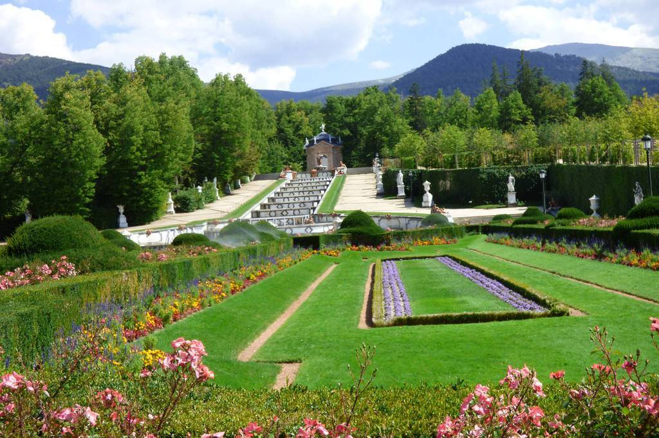
Parterre de la fachada
Las Fuentes del Palacio Real de La Granja de San Ildefonso son uno de los atractivos turísticos más conocidos de la provincia. Las ocho grandes fuentes se ponen en marcha de forma alterna encendiéndose todas a la vez los días 30 de mayo, 25 de julio y 25 de agosto.

Slide 48
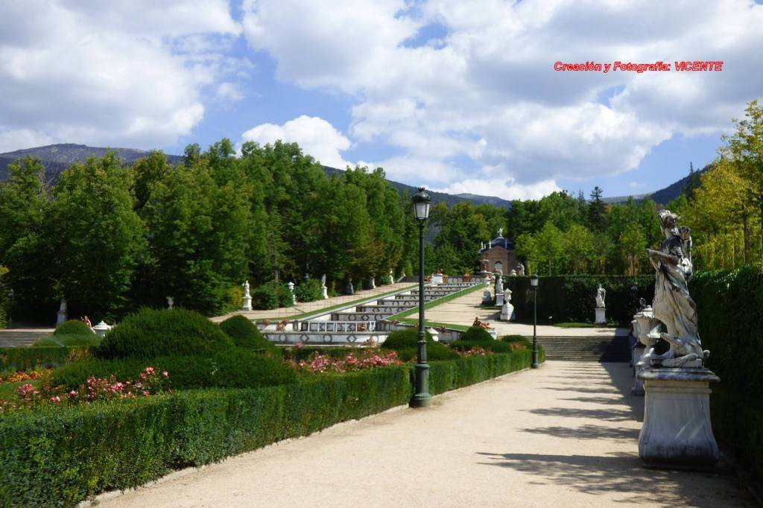
Existen veintiséis fuentes monumentales dentro de los Jardines del Palacio. La gran mayoría están basadas en la mitología clásica.

Slide 49
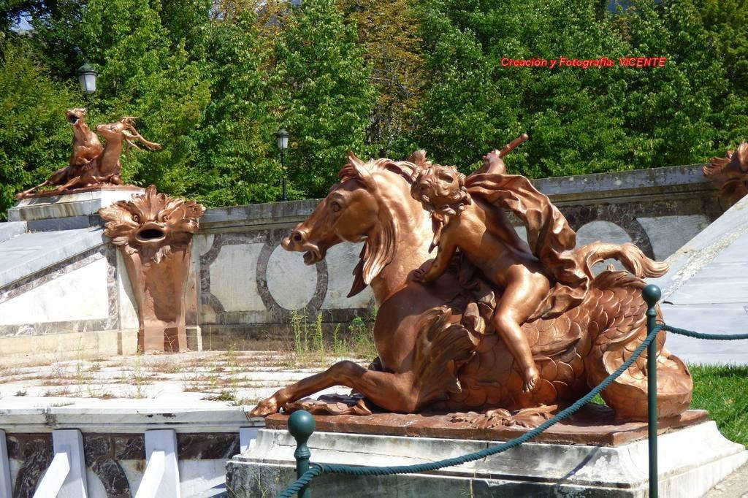
Cabecera de la Cascada Nueva

Slide 50

Fuente de Las Tres Gracias

Slide 51

La Cascada Nueva
Situada delante de la fachada del Palacio se encuentra esta espectacular fuente formada por tres diferentes entre las que llama la atención La Cascada, descenso de agua simulando escaleras. Al fondo vemos
El Cenador de mármoles, también llamado Gabinete Dorado.

Slide 52

Fuente de La Cascada Nueva

Slide 53

En la base de la caída está la Fuente de Anfítrite y en el estanque de la parte superior la de las Tres Gracias.

Slide 54

La Carrera de Caballos
Situada a la izquierda del Palacio, se trata de una de las fuentes más espectaculares y está compuesta por: la Fuente de los Caracoles, la del Abanico, la de Neptuno, la Fuente de Apolo, la de la Media Luna y la de Andrómeda.

Slide 55

Detalle de la fuente Carrera de Caballos

Slide 56

Fuente de Neptuno
En el centro de un largo estanque rectangular, el dios campea imponiéndose
sobre las aguas, en un carro triunfal de conchas tirado por caballos marinos.
Le preceden y siguen sendos grupos de bestias semejantes con tritones,
cupidos y cuernos de la abundancia.

Slide 57

Náyade y Céfiros sosteniendo un pez. Fuente del Abanico, Bosquete de las Conchas. Eje de La Carrera de Caballos.

Slide 58

Fuente de La Selva
Vertumno, dios de las estaciones, no cesa en el empeño de disfrazarse para que su amada Pomona, diosa romana de los frutos ensimismada en sus cultivos, le haga caso y se enamore de él. Formada por un gran estanque dividido en cuatro.

Slide 59

Quiero comentar también como dato anecdótico o histórico, el nacimiento de don Juan de Borbón, padre del rey D. Juan Carlos I en este palacio.

Slide 60

Actualmente la población de Real Sitio de San Ildefonso vive del turismo que genera el Palacio Real y el Museo del Vidrio, así como de las actividades para el mantenimiento de los mismos. Con esto ponemos punto final a este paseo caluroso pero agradable.

Slide 61
Música Enlazada
Títulos:
- The Great Miracle
- Marcha persa
- Vals del beso

Slide 62







¿Te ha gustado?
Puedes ver más entrando
Aquí
Además puedes recibir powerpoints en tu correo electrónico suscribiéndote aquí:

